Slide 1
Formation Git

Slide 2
TP 1 : commits
Créer un nouveau repository Git
Ajouter un fichier et le commiter
Modifier le fichier et le commiter
Observer l’historique (on doit voir les deux commits)

Slide 3
Branches

Slide 4
Branches
Introduction
Déviation par rapport à la route principale
Permet le développement de différentes versions en parallèle
Version en cours de développement
Version en production (correction de bugs)
Version en recette
...
On parle de “merge” lorsque tout ou partie des modifications d'une branche sont rapatriées dans une autre
On parle de “feature branch” pour une branche dédiée au
développement d'une fonctionnalité (ex : gestion des contrats...)

Slide 5
Branches
Introduction
branch == pointeur sur le dernier commit (sommet) de la
branche
les branches sont des références
master == branche principale (trunk)
HEAD == pointeur sur la position actuelle de la working
copy

Slide 6
Branches
Création
git branch <mabranche> (création) + git checkout
<mabranche> (se positionner dessus)
Ou git checkout -b <mabranche> (création + se positionner dessus)
git branch → liste des branches (locales)

Slide 7
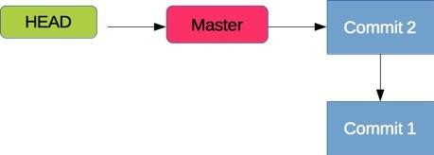
Branches
Création
Situation initiale

Slide 8
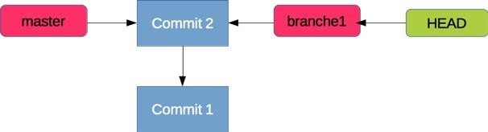
Branches
Création
Après git checkout -b branche1 on obtient :

Slide 9
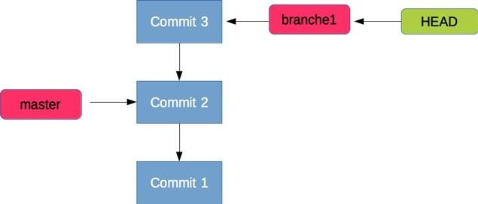
Branches
Création
Après un troisième commit (git commit -a -m
“commit 3”) on obtient :

Slide 10
Branches
Suppression
Supprime la référence, pas les commits (on peut toujours récupérer via reflog en cas d'erreur)
git | branch | -d | mabranche (erreur si pas mergé)
git | branch | -D | mabranche (forcé)

Slide 11
Branches
Ancêtres et Références
Les branches sont des références vers le commit du sommet de la branche,
on peut donc utiliser les notations ^ ou ~ sur la branche
branche1^^ : le grand-père du commit au sommet de branche 1
on peut aussi le faire sur un tag

Slide 12
Checkout

Slide 13
Checkout
La commande checkout permet de déplacer HEAD sur une autre référence : (branche, tag, commit…)
git checkout <ref> :
checkoute une référence
git checkout -b <branch> :
crée une branche et la checkoute

Slide 14
Checkout
Exemple
Situation initiale : HEAD sur branche1

Slide 15
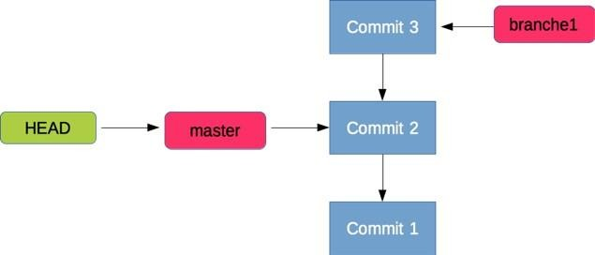
Checkout
Exemple
On peut repasser sur master avec git checkout master
On a juste pointé HEAD vers master plutôt que branche1
Checkout déplace HEAD (et met à jour la working copy)

Slide 16
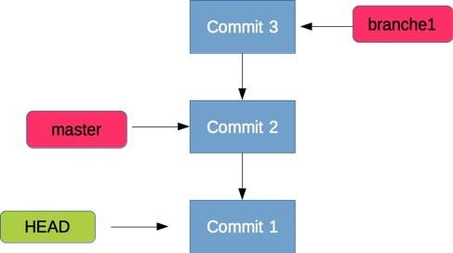
Checkout
Detached HEAD
On peut aussi faire un checkout sur un commit
(ou un tag) :
git checkout <id_du_commit>
On parle de “detached HEAD” car la HEAD n’est pas sur une branche

Slide 17
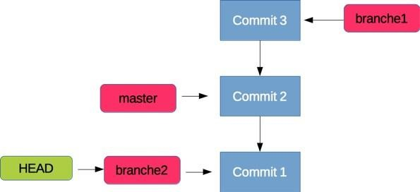
Checkout
Création de branche à posteriori
Avec une detached HEAD, on peut créer une branche
“après coup” sur le commit 1 (git branch branche2)

Slide 18
Checkout
Les branches sont des références vers le commit du sommet de la branche.
On peut donc utiliser les notations ^ ou ~ pour un checkout :
checkout branche1^^ : on checkoute le grand-père du commit
au sommet de branche 1 (detached head)
Impossible de faire un checkout si on a des fichiers non
commités modifiés, il faut faire un commit ou un reset
(ou un stash comme on le verra plus tard)
Les nouveaux fichiers restent dans la working copy (ils ne sont pas perdus suite au checkout).

Slide 19
Reset

Slide 20
Reset
Permet de déplacer le sommet d’une branche sur un commit particulier, en resettant éventuellement l’index et la working copy
2 utilisations principales :
annuler les modifications en cours sur la working copy
faire “reculer” une branche
→ annuler un ou plusieurs derniers commits

Slide 21
Reset
git reset [mode] [commit] : resette la branche courante
commit :
id du commit sur lequel on veut positionner le sommet de la branche
si vide, on laisse la branche où elle est (utile pour resetter l’index ou la
working copy)
mode :
--soft : ne touche ni à l’index, ni à la working copy
(alias “je travaillais sur la mauvaise branche”)
--hard : resette l’index et la working copy
(alias “je mets tout à la poubelle”)
--mixed : resette l’index mais pas la working copy
(alias “finalement je ne vais pas commiter tout ça”)
→ c’est le mode par défaut
Le mode par défaut (mixed) n’entraîne pas de perte de données, on retire
juste les changements de l’index

Slide 22
Reset
Pour revenir sur une working copy propre (c’est-à-dire supprimer tous les changements non commités) :
git reset --hard

Slide 23
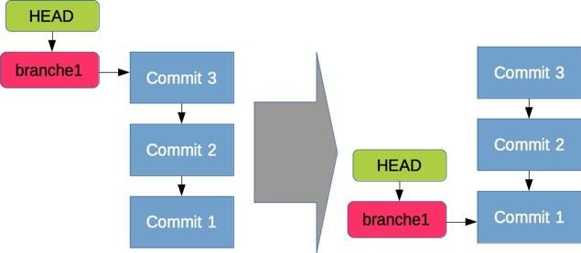
Reset
Le reset permet de déplacer le sommet d’une branche
Ex : git reset --hard HEAD^^
Si on passe --hard, on se retrouve sur commit1 et la
working copy est propre
Si on ne passe pas --hard, on se retrouve aussi sur
commit 1 et la working copy contient les modifications de commit 3 et commit 2 (non commitées, non indexées)

Slide 24
Tag

Slide 25
Tag
Littéralement “étiquette” → permet de marquer / retrouver
une version précise du code source
git | tag | -a nom_du_tag | -m “message” : crée un tag
git | tag | -l : liste les tags
C'est une référence vers un commit
On peut faire un checkout sur un tag (comme une branche
ou un commit) → detached HEAD
Les tags sont des références vers un commit on peut donc utiliser les notations ^ ou ~ pour un checkout :
→ checkout mon_tag^^ : on checkout le grand-père du commit du tag (detached head)

Slide 26
TP Branches / Checkout / Reset / Tags
Créer un nouveau repository Git
Ajouter un fichier et le commiter
Ajouter un deuxième fichier et le commiter
Vérifier l’historique (on doit avoir 2 commits)
Faire des modifications sur le deuxième fichier et le
commiter
Annuler les modifications du dernier commit
Vérifier l’historique (on doit avoir 2 commits)
Créer une branche à partir du 1er commit
Faire un commit sur la branche
Vérifier l’historique de la branche (on doit avoir 2 commits)

Slide 27
TP 2 Branches / Checkout / Reset / Tags
Lister les branches (on doit avoir 1 branche)
Tagger la version
Revenir au sommet de la branche master
Lister les tags (on doit avoir un tag)
Supprimer la branche
Lister les branches (on doit avoir une seule branche :
master)

Slide 28
Reflog

Slide 29
Reflog
Reflog → Reference Log
Commit inaccessible (reset malencontreux / pas de branche
/ id oublié ?)
30 jours avant suppression
git reflog
git reset --hard HEAD@{n} → repositionne la branche sur la ligne n du reflog

Slide 30
Merge

Slide 31
Merge
Fusionner 2 branches / Réconcilier 2 historiques
Rapatrier les modifications d'une branche dans une autre
ATTENTION: par défaut le merge concerne tous les
commits depuis le dernier merge / création de la branche
Depuis la branche de destination : git merge
nom_branche_a_merger
On peut aussi spécifier un ID de commit ou un tag, plutôt qu’une branche
2 cas : fast forward et non fast forward

Slide 32
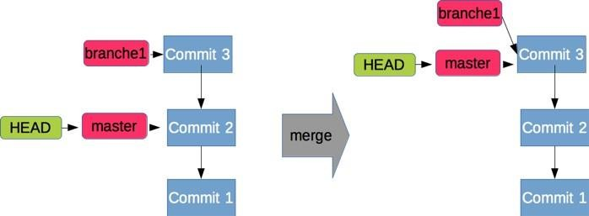
Merge
Fast-forward
Cas simple / automatique
Quand il n'y a pas d'ambiguïté sur l'historique

Slide 33
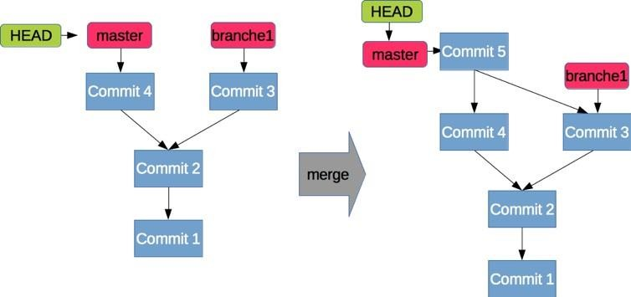
Merge
Non fast-forward
Quand il y a ambiguïté sur l'historique
Création d'un commit de merge

Slide 34
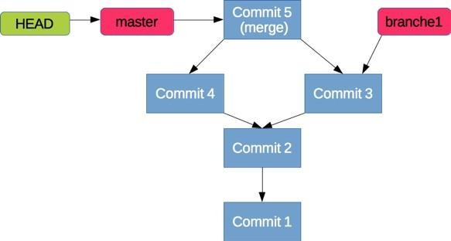
Merge
Conflit
On souhaite merger la branche branche1 sur master pour obtenir :

Slide 35
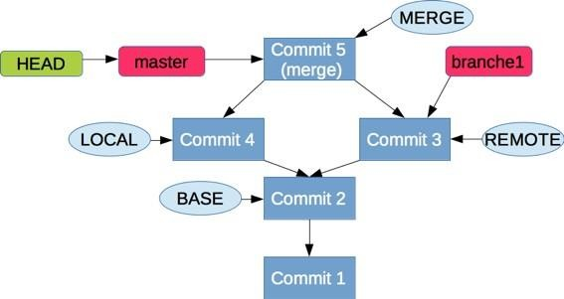
Merge
Conflit
Commit 4 et commit 3 modifient la même ligne
du fichier
Git ne sait pas quoi choisir
→ conflit
→ suspension avant le commit de merge
git mergetool / Résolution du conflit / git commit
Ou git merge --abort ou git reset --merge ou
git reset --hard HEAD pour annuler
NB : branche1 ne bougera pas

Slide 36

Merge
Si on veut éviter le fast forward (merge d'une feature branch) on utilise le flag -no-ff
Ex : git merge branche1 --no-ff

Slide 37
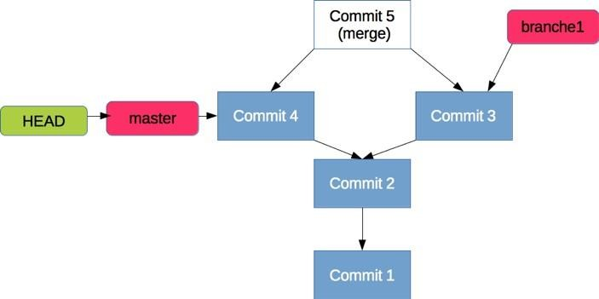
Merge
Annulation (après merge)
git reset --hard HEAD^

Slide 38
Rebase

Slide 39
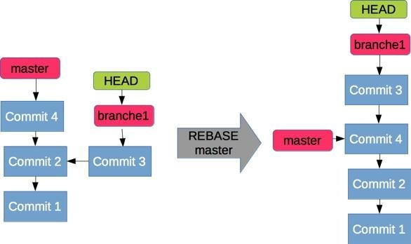
Rebase
Modifie / réécrit l'historique
Modifie / actualise le point de départ de la branche
Remet nos commits au dessus de la branche contre
laquelle on rebase
Linéarise (évite de polluer l’historique avec des commits de merge inutiles)

Slide 40
Rebase
Situation de départ : 3 commits sur master (C1,C2 et C4) , 3 commits sur branche1 (C1, C2 et C3) , création de branche 1 à partir de C2
HEAD
C4
master
branche1
C2
C3
C1

Slide 41
Rebase
Depuis branche 1 on fait un git rebase master
HEAD est déplacé sur C4
HEAD
C4
master
branche1
C2
C3
C1

Slide 42
Rebase
Git fait un diff entre C3 et C2 et l’applique à C4 pour
“recréer” un nouveau C3 ( C3’ ) dont le père est C4
C3’
HEAD
C4
master
branche1
C2
C3
C1

Slide 43
Rebase
Git reset branche 1 sur la HEAD , le rebase est terminé
C3’
HEAD
branche1
C4
master
C2
C3
C1

Slide 44
Rebase
Rebase modifie / réécrit l'historique
Les commits de branche1
C3’
HEAD
branche1
deviennent des descendants de ceux de master (la hiérarchie devient linéaire)
On ne modifie pas les commits : de nouveaux commits sont créés à partir de ceux qu'on rebase
C4
master
C2
C3
C1
(on peut toujours les récupérer via id ou reflog)
Si on merge branche1 dans master on aura un fast forward
Le commit C3 n’est plus accessible que par son id,
dans 30 jours il sera effacé

Slide 45
Merge VS Rebase

Slide 46
Merge VS Rebase
Rebase : pour la mise à jour des branches avant merge linéaire (commits indépendants) ex : corrections d'anomalies → on ne veut pas de commit de merge
Merge sans rebase : pour la réintégration des feature branches (on veut garder l'historique des commits indépendants sans polluer l'historique de la branche principale)

Slide 47
Merge VS Rebase
Merge avec Rebase (1/3)
Situation de départ
2 branches
Ancêtre commun C1
branche1
C4
HEAD
C2
C3
master
C1

Slide 48
Merge VS Rebase
Merge avec Rebase (2/3)
Rebase de branche1 sur master
C4
branche1
HEAD
C3
C2
master
C1

Slide 49
Merge VS Rebase
Merge avec Rebase (3/3)
Merge de branche 1 dans master
Fast forward
C4
HEAD
master
branche1
C3
C2
C1

Slide 50
Merge VS Rebase
Merge sans Rebase (1/2)
Situation de départ
2 branches
Ancêtre commun C1
branche1
C4
HEAD
C2
C3
master
C1

Slide 51
Merge VS Rebase
Merge sans Rebase (2/2)
HEAD
Merge de branche 1 dans master
Non fast forward
Création d’un commit de merge (C5)
master
C5
branche1
C4
C2
C3
C1

Slide 52
TP 3 Merge / Rebase
TP Rebase
Créer un nouveau repository Git
Ajouter un fichier et le commiter (C1), le modifier et le
commiter (C2)
Créer une branche B1 à partir de C1
Faire une modification du fichier et commiter C3
Merger B1 dans master de manière à avoir un historique
linéaire

Slide 53
TP 3 Merge / Rebase
TP Merge
Créer un nouveau repository git
Ajouter un fichier et le commiter (C1)
Créer une feature branch B1 à partir de C1
Faire une modification du fichier et commiter (C2)
Merger B1 dans master de manière à avoir un commit de
merge dans master

Slide 54
TP 3 Merge / Rebase
TP Conflit
Créer un nouveau repository Git
Ajouter un fichier et le commiter (C1)
Modifier la première ligne du fichier et commiter (C2)
Créer une feature branch B1 à partir de C1
Faire une modification de la première ligne du fichier et
commiter (C3)
Merger B1 dans master en résolvant les conflits

Slide 55
Git avec un dépôt distant

Slide 56
Repository

Slide 57
Repository distant
Utilisations d’un repository distant :
Pour partager son travail via un repository central (ex svn / cvs …)
Repository read only qu’on peut forker (ex : github)
Pour déployer son code (ex: heroku)
Dans Git chaque repository peut être “cloné” (copié)
→ Le repository cloné devient de fait le repository distant du clone

Slide 58
Repository distant
Clone
Clone complet du repository distant
branches, tags → tout est cloné
le repository distant peut être exposé via ssh, http, file ...
git clone url_du_repository

Slide 59
Repository distant
Remote
C'est la définition d'un repository distant
Nom + url du repository
git remote add url_du_repo : ajoute une remote
Créée par défaut avec clone
Remote par défaut == origin

Slide 60
Repository distant
Bare repository
Repository n’ayant pas vocation à être utilisé pour le développement :
Pas de working copy
Utilisé notamment pour avoir un repository central
git init --bare : initialise un nouveau bare repository
git clone --bare : clone un repository en tant que bare repository

Slide 61
Branches

Slide 62
Branche distante
Remote branch
Lien vers la branche correspondante du dépôt distant
Miroir de la branche distante
Créées par défaut avec clone
Manipulée via la branche locale correspondante ex master
→ remotes/origin/master
git branch -a : liste toutes les branches locales et
remotes

Slide 63
Branche distante
Fetch
git fetch [<remote>]
Met à jour les informations d'une remote
récupère les commits accessibles par les branches distantes
référencées
met à jour les références des branches distantes
ne touche pas aux références des branches locales

Slide 64
Branche distante
Pull
Equivalent de fetch + merge remote/branch
Update la branche locale à partir de la branche remote
A éviter peut générer un commit de merge → pas très
esthétique
Se comporte comme un merge d’une branche locale dans une autre

Slide 65
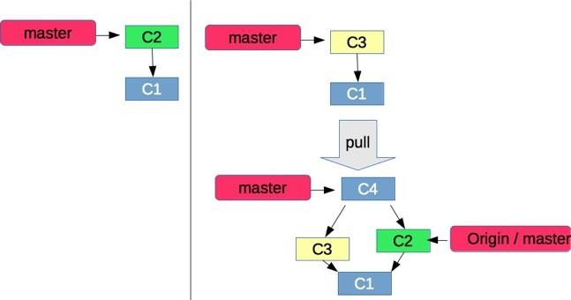
Branche distante
Pull
Remote
Local

Slide 66
Branche distante
Fetch + rebase
Permet de récupérer les modifications de la remote et de placer les nôtres “au dessus”
Plus “propre” que pull → pas de commit de merge
Se comporte comme un rebase d’une branche locale sur
une autre
Équivalent à pull --rebase (configurable par défaut)

Slide 67
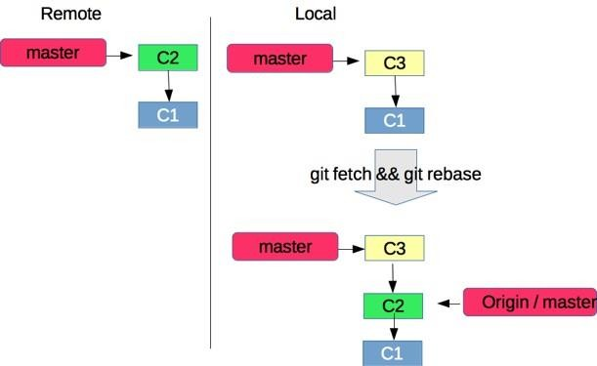
Branche distante
Fetch + rebase

Slide 68
Branche distante
Push
Publie les commits locaux sur le repository distant
git status → donne le nombre de commit d'avance / de
retard sur la remote
Refuse de pusher si retard → faire un fetch + rebase -p et recommencer

Slide 69
Branche distante
Push
Par défaut publie tous les commits de la branche courante
non présents sur la remote
On peut publier jusqu'à un commit via :
git push nom_remote id_commit:nom_branche_remote

Slide 70
Branche distante
Push
git push -f : force le push même en cas d’historique divergent : notre historique “remplace” celui du repository
distant
Utile pour corriger une erreur de push avant que les autres users n’aient récupéré les changements
Attention nécessite des interventions de la part des autres utilisateurs s’ils ont updaté leur repository avant le push -f (ils risquent de merger l’ancien et le nouvel historique)
On préfère généralement faire un revert

Slide 71
Branche distante
Créer une branche remote
Créer une branche locale et se placer dessus :
git checkout -b mabranche
Publier la branche :
git push -u nom_remote nom_branche
Le -u permet de dire que l'on track la remote (pas besoin de spécifier la remote)

Slide 72
Branche distante
Emprunter une branche remote
Updater les références de la remote : git fetch [nom_remote] → récupère la branche remote
git branch -a → liste toutes les branches
Créer la branche locale correspondante :
git checkout --track nom_remote/nom_branche_remote

Slide 73
Branche distante
Supprimer une branche distante
git push nom_remote :nom_branche

Slide 74
Branche distante
Créer un tag remote
Créer le tag en local :
git tag -a nom_tag -m “message”
Publier le tag :
git push nom_remote nom_tag

Slide 75
TP Git Distant
Créer un nouveau repository Git (R1)
Ajouter un fichier et le commiter (C1)
Cloner le repository (protocole file) (R2)
Lister toutes les branches locales et distantes (on doit avoir
une branche locale, une branche remote et une remote head)
Sur R1 modifier le fichier et commiter (C2)
Sur R2 récupérer le commit C2 (vérifier avec git log)
Sur R2 créer une nouvelle branche (B1), faire une
modification du fichier, commiter (C3)
Publier B1 sur sur R1 (vérifier avec git branch -a sur R1)
Créer une branche B2 sur R1

Slide 76
TP Git Distant
Récupérer B2 sur R2 (vérifier avec git branch -a sur
R2)
Tagger B2 sur R2 (T1)
Publier T1 sur R1
Vérifier que le Tag T1 est sur R1 (git tag -l)
Sur R1 B1 modifier la première ligne du fichier et commiter
(C4)
Sur R2 B1 modifier la première ligne du fichier et commiter (C5)
Publier C5 sur R1 B1 (conflit)
Résoudre le conflit
Vérifier la présence d’un commit de merge sur R1 B1

Slide 77
Commandes diverses

Slide 78
Commandes
Revert
git revert id_du_commit
→ génère un antécommit == annulation des modifications du commit

Slide 79
Commandes diverses
Blame
Indique l’auteur de chaque ligne d’un fichier
git blame <file>

Slide 80
Commandes diverses
Stash
Cachette / planque
Sauvegarder sa working copy sans commiter (ex : pour un
changement de branche rapide )
git stash : Déplace le contenu de la working copy et de l’ index dans une stash
git stash list : list des stash
git stash pop [stash@{n}] : pop la dernière stash (ou la n-ième)

Slide 81
Commandes diverses
Bisect
Permet de chercher la version d’introduction d’un bug dans
une branche :
On fournit une bonne version et une mauvaise
Git empreinte une succession de versions et nous demande si elles sont
bonnes ou mauvaises
Au bout d’un certain nombre de versions git identifie la version d’ introduction du bug
Commandes :
git | bisect | start : démarre le bisect
git | bisect | bad [<ref>] : marque le commit en bad
git | bisect | good [<ref>] : marque le commit en good
git | bisect | skip [<ref>] : passe le commit
git | bisect | visualize : affiche les suspects restant (graphique)
git | bisect | reset : arrête le bisect

Slide 82
Commandes diverses
Grep
Permet de rechercher du texte ou une regexp dans les fichiers du repository
Permet également de préciser dans quel commit faire la recherche
git grep <texte> [<ref>]

Slide 83
Commandes diverses
Hunk
Plusieurs modifications dans le même fichiers qui correspondent à des commits différents ?
Ajoute un fragment des modifications du fichier à l'index
git add -p ou git gui

Slide 84
Commandes diverses
Cherry pick
Prend uniquement les modifications d'un commit (sans historique) et l'applique à la branche
git cherry-pick id_du_commit
A utiliser avec parcimonie (branches sans liens)

Slide 85
Commandes diverses
Patch
Permet de formater et d’appliquer des diffs sous forme de patch (ex : pour transmettre des modifications par mail)
git format-patch [-n] : prépare n patchs pour les n derniers commits (incluant le commit pointé par HEAD)
git apply <patch> : applique un patch

Slide 86
Commandes diverses
Rebase interactif
Controle total sur l'historique
git rebase -i HEAD~3 (rebase les 3 derniers commits)
Inversion des commits (inverser les lignes)
Modification du message de commit ( r )
Suppression d'un commit ( supprimer la ligne)
Fusionner un commit avec le précédent ( s )
Fusionner un commit avec le précédent sans garder le message (
f ) (exemple correctif sur un correctif)
Editer un commit : revenir avant le commit proprement dit pour ajouter un fichier par exemple ( e )
Comme toujours les commits ne sont pas vraiment modifiés, des
nouveaux commits sont créés et pointés par HEAD mais les anciens existent toujours (cf reflog)

Slide 87
Scénarios classiques

Slide 88
Scénario 1
BugFix sur master (1 commit)
Je suis sur master (sinon git checkout master)
Je fais mon commit : ajout des fichiers dans l'index via git add puis git commit -m “mon commit”
Je récupère les modifications des autres en rebasant
master : git fetch && git rebase :
Je résous les éventuels conflits puis git rebase -- continue (ou git rebase --abort)
Mes modifications se retrouvent au sommet de master
Je publie mon (ou mes) commit(s) : git push

Slide 89
Scénario 2
Nouvelle fonctionnalité sur master (n commits, un seul développeur)
Exemple : nouvel écran, nouveau batch → plusieurs commits
Je mets à jour master : git fetch && git rebase
Je crée et je me place sur ma feature branch : git checkout -b nouvel_ecran
Je fais mon développement et plusieurs commits sur ma branche
Je me place sur master et je fais git fetch && git rebase
Je merge ma branche dans master (sans fast forward) : git merge - no-ff nouvel_ecran
Je publie : git push
Cas particulier : quelqu'un a pushé entre mon merge et mon push → je dois refaire un git fetch && git rebase -p sinon le rebase va linéariser mon merge
Je supprime ma feature branch : git branch -d nouvel_ecran

Slide 90
Scénario 3
Correction d’anomalie en production (1 commit)
Je me place sur la branche de prod : git checkout prod-1.10
Je mets à jour ma branche locale de prod : git fetch && git
rebase
Je fais ma correction et je commite
Je mets à jour ma branche local de prod : git fetch && git
rebase (conflits éventuels)
Je publie mon commit : git push
Je me place sur master pour reporter ma modification :
Je mets à jour master : git fetch && git rebase
Je merge ma branche de prod dans master : git merge prod-1.10
Dans des cas TRES particuliers (on ne veut qu'un seul commit sans les précédents) on peut faire un cherry-pick plutôt qu'un merge
Je publie mon report de commit : git push

Slide 91
Scénario 4
Création d'une branche de prod
Je me place sur le tip (sommet de la branche) de master
(ou sur le commit qui m'intéresse) : git checkout master
Je crée ma branche locale et je l'emprunte : git checkout -b prod-1.10
Je pushe ma branche : git push -u origin prod-
1.10

Slide 92
Scénario 5
Création d’un tag
Je checkoute le commit où je veux faire mon tag (ou le tip
d'une branche) : git checkout id_du_commit
Je crée le tag local : git tag -a 1.10 -m “tag prod 1.10”
Je pushe le tag : git push origin 1.10

Slide 93
GIT FLOW

Slide 94
GIT FLOW
2 branches principales master = Production develop = Intégration
Si tout le monde travaille sur la même branche, cela devient vite compliqué.
Par conséquent on créer un second niveau de branche :
feature : pour les évolutions
release : pour préparer une nouvelle version de production
hotfix : pour publier rapidement une correction à partir de la branche master

Slide 95
GIT FLOW
Le GitFlow est la base de travail pour son utilisation au sein d’une entreprise
Pas une norme obligatoire mais fortement recommandé Simplification de l’utilisation de git
Cohérent avec les différents environnements Interaction avec Jenkins
Automatisation de tâches
Le GitFlow peut être customisable si besoin et dans des cas exceptionnels.

Slide 96






















GIT FLOW
master & dev sont au même niveau
Des features sont créés depuis dev
Les développements convergent sur dev
Une version est crée
La version est publiée sur dev et master
Des hotfix sont réalisés sur la prod
Dev continue d’évoluer
Les hotfix sont publiés sur master et dev
Le GitFlow: 5 familles de branches
feature: Développement et gros correctifs
develop: Centralisation des développements
release: Préparation d’une version
master: Version en production
hotfix: Correctif de production
hotfix
master release develop feature

Slide 97
Liens utiles
La cheatsheet
http://ndpsoftware.com/git-cheatsheet.html
La documentation
https://www.kernel.org/pub/software/scm/git/docs/
Le livre Pro Git
http://git-scm.com/book/
Le site Git Magic
http://www-cs-students.stanford.edu/~blynn/gitmagic/intl/fr/
Les tutoriels Atlassian
https://www.atlassian.com/fr/git/tutorial/
Les articles GitHub
https://help.github.com/articles/

Slide 98
Head pointe sur le commit courant Checkout deplace le head

